Slide 1
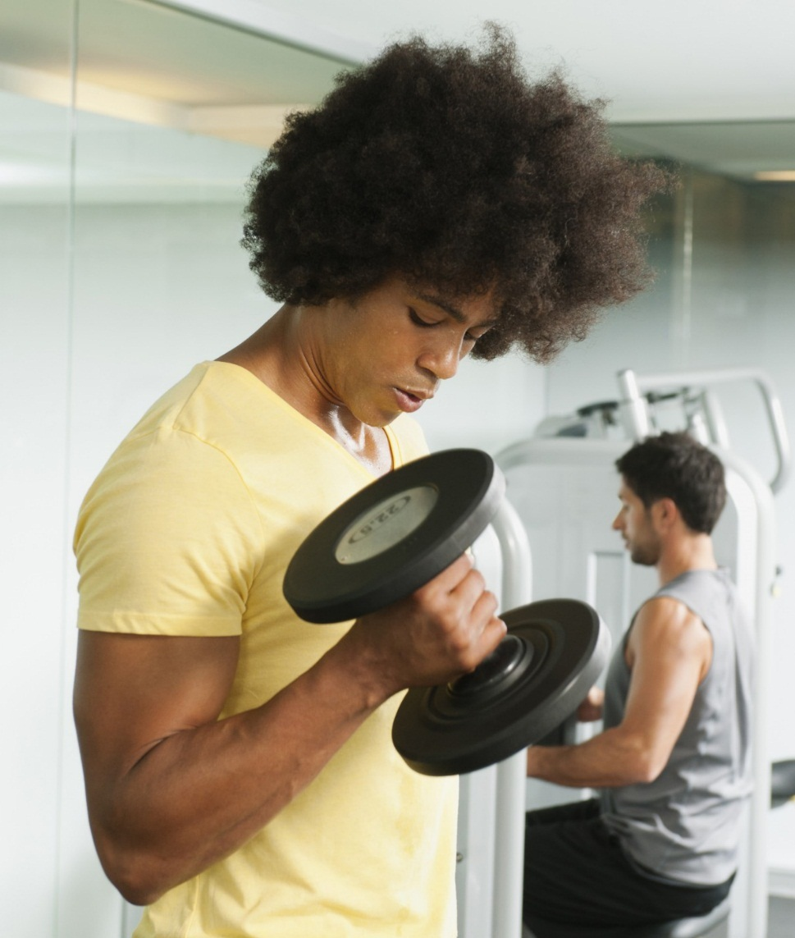

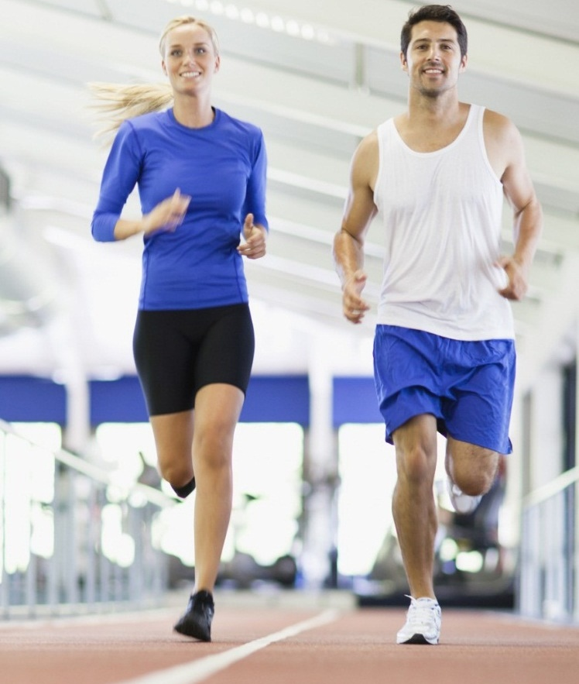
TEMPLE BODY
Desarrollado por Alberto moreno arcos y javier ramiro castellano

Slide 2
Índex de la aplicación
Idea del desarrollo de la aplicación
Diagrama de Gantt o cronograma
Página de Inicio de Sesión
Perfil de Usuario
Información y configuración
Ejercicios
Funcionalidades de ejercicios
Búsqueda de Gimnasios Cercanos
Suplementación
Consulta de historial

Slide 3
Idea del desarrollo de la app
Temple Body se ideo para unificar todas las apps, que, las cuales siempre le faltaba algún componente y siempre te tenías que instalar otra aplicación secundaria para complementarla.
En Temple Body hemos unificado todas las cualidades principales de un día de entrenamiento haciéndola flexible, unitaria y centralizada.

Slide 4
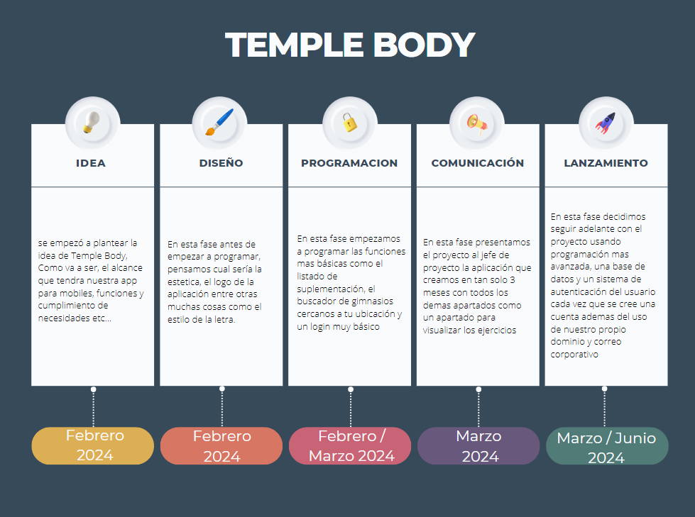
Diagrama de Gantt o Cronograma

Slide 5
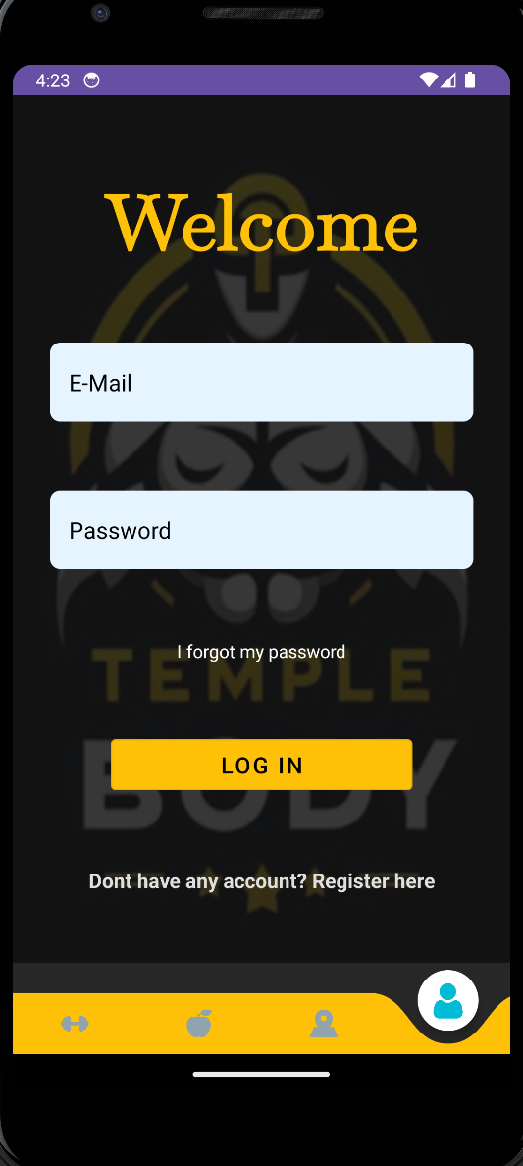
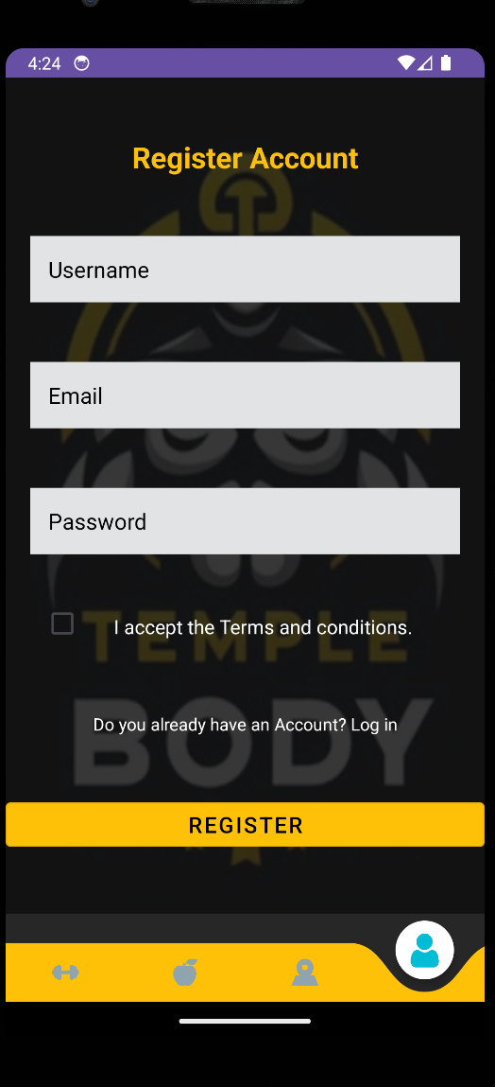
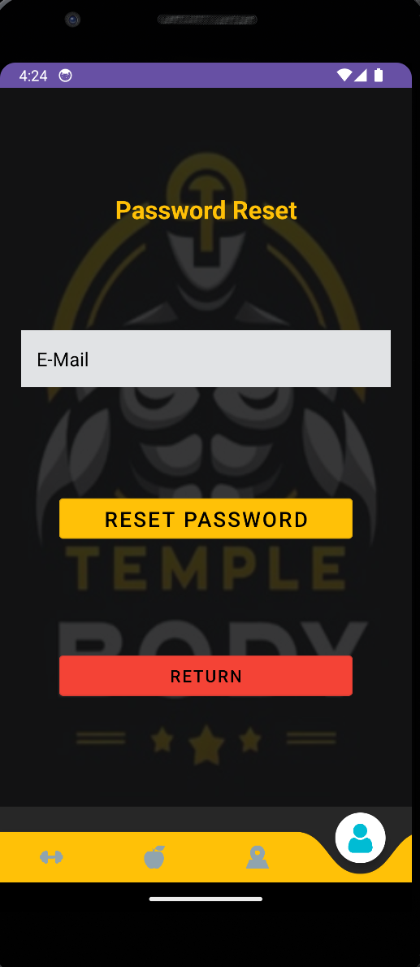
PAGINA DE INICIO DE SESIÓN
-Acceso al perfil de la aplicación y posibilidad de registrar historiales de ejercicios
-Enlace a registro, para nuevos usuarios
-Enlace a cambio de contraseña, donde se enviará un correo para el cambio

Slide 6
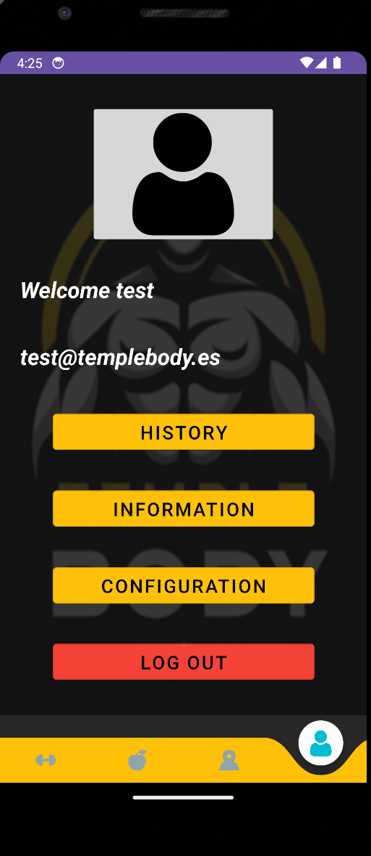
Perfil de usuario
Acceso a historiales de entrenamientos
Acceso a información
Acceso a configuración

Slide 7
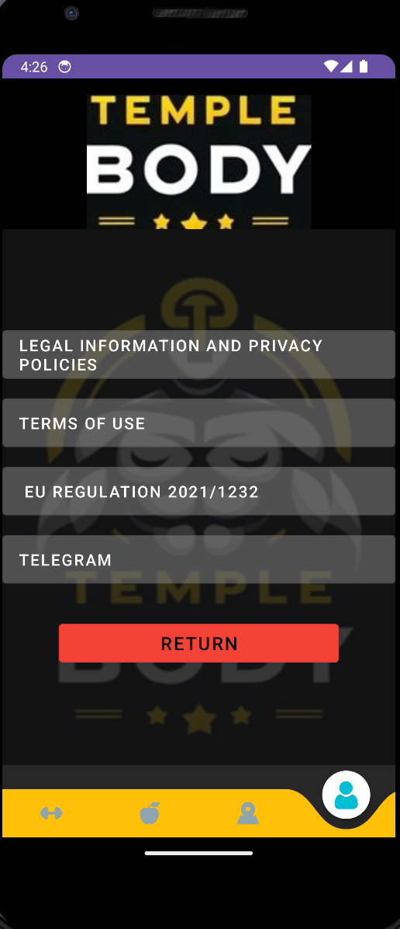
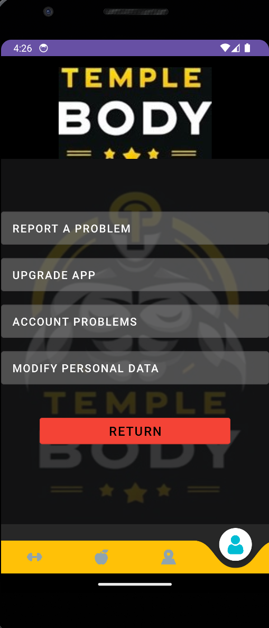
Información y configuracion
Desde configuración se accede a:
-Actualización de la app, modificación de datos, e informar sobre problemas
Desde información se accede a:
-Politicas de privacidad
-Reglamentos
-Condiciones de uso
-Chat de telegram de usuarios

Slide 8
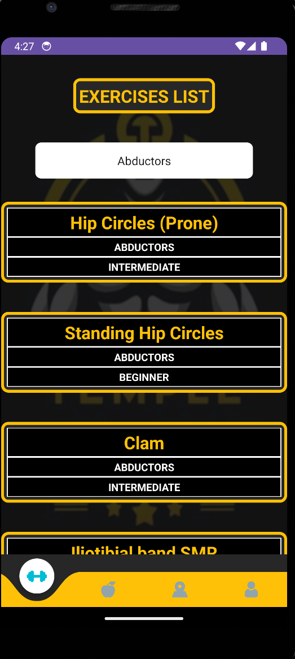
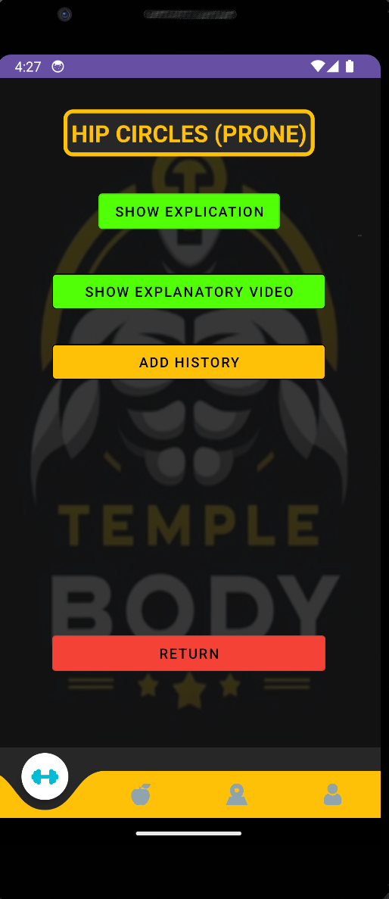
Ejercicios
Listado de ejercicios según el musculo seleccionado
Posibilidad de ver explicación y videotutorial sobre el ejercicio seleccionado
Posibilidad de registrar entrenamiento

Slide 9
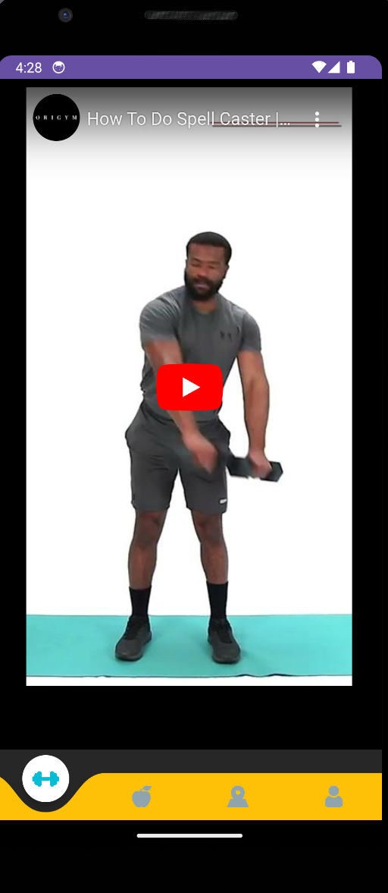
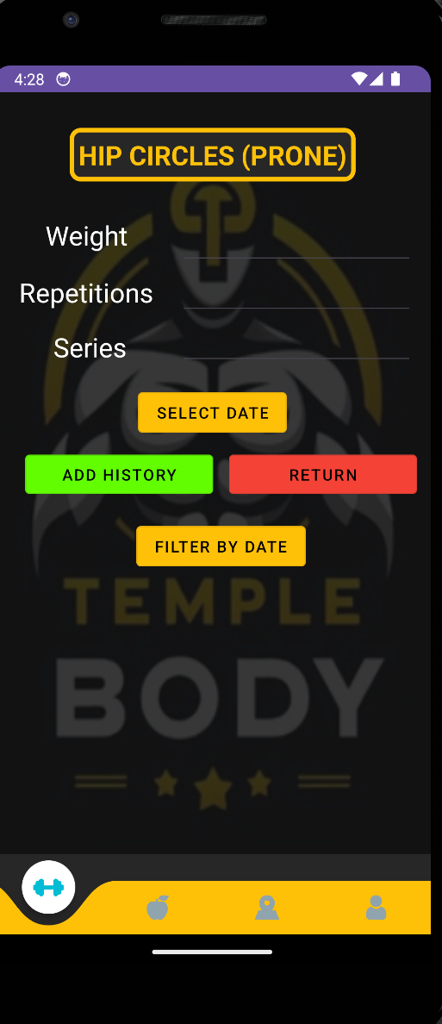
Funcionalidades de ejercicios
Ver videotutorial explicativo sobre el ejercicio
Registrar marcas de entrenamiento por fecha

Slide 10
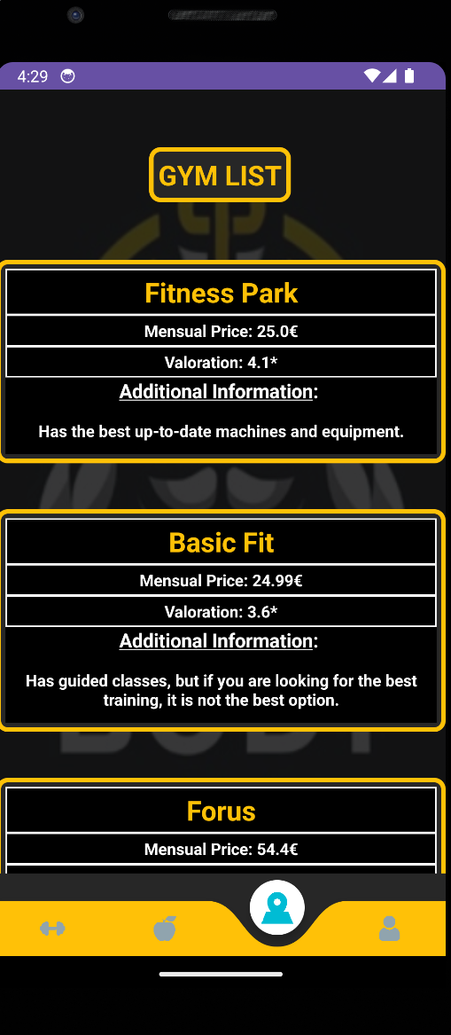
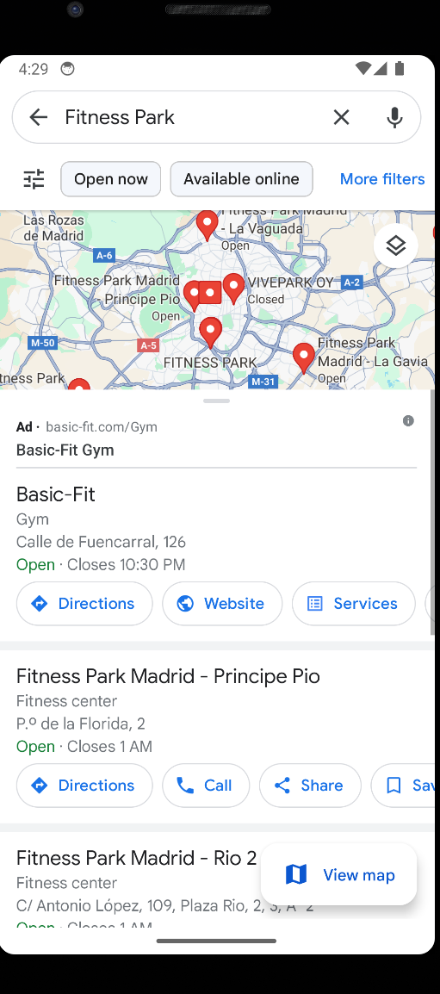
Búsqueda de Gimnasios Cercanos
Accedso a Google Maps para poder ver los gimnasios mas cercanos.
Listado de los gimnasios mas económicos y mejor valorados

Slide 11
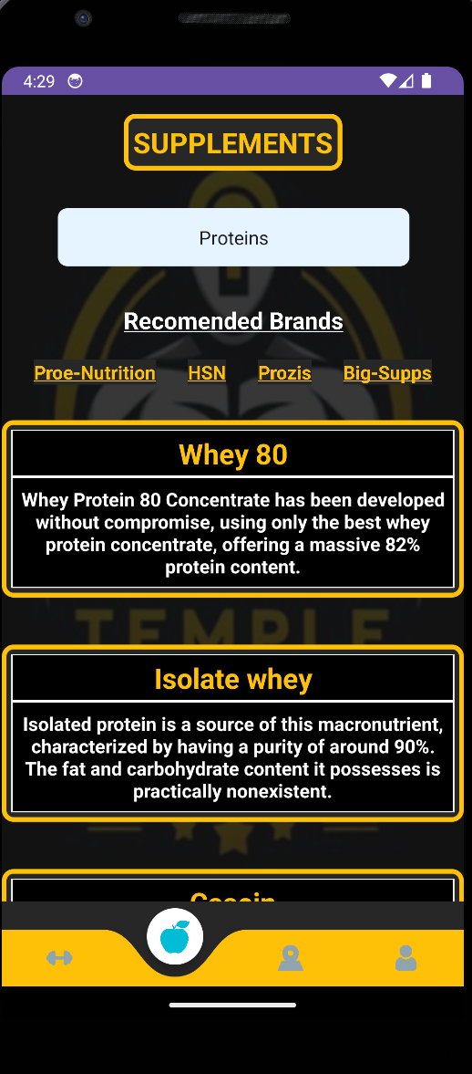
Suplementación
Listado de suplementación recomendada, con descripción según lo seleccionado
Listado de marcas recomendadas donde podrás obtener el producto, mediante acceso a su web

Slide 12
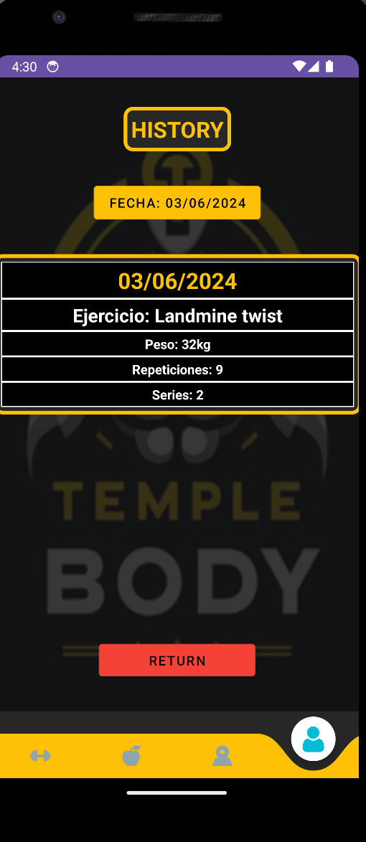
Historial
Listado de ejercicios realizados recogidos por fecha
Incluye registros de peso, repeticiones y series

Slide 13
FIN
Gracias por su atención

